Slide 1
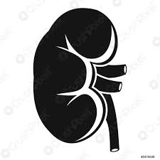
Mise à jour Covid-19 et patients transplantés d’organe
Nouvelle campagne de vaccination
Encourager les patients à faire rapidement une PCR ou un test antigénique en cas de symptômes
Pour qui ?
Patients transplantés
Patients avec maladie rénale, cardiaque ou hépatique, immunodépression, diabète, obésité….
Entourage des patients fragiles et soignants
Encourager les patients à prévenir rapidement (dans les 5 jours) leur centre de suivi en cas de positivité du test
En cas d’infection Covid-19
Quand ?
6 mois après le dernier rappel ou la dernière infection Covid (possibilité à partir de 3 mois)
A partir du 2 octobre pour le vaccin anti SARS Cov2
A partir du 17 octobre pour la co-vaccination SARS CoV2 et grippe (2 vaccins, 2 sites d’injection, pas de délai si injections dissociées)
Patients à risque* après avoir évalué la balance bénéfices/risques
A instaurer si possible avant J5
1e intention: Paxlovid 300+100 mg 2 fois/jour si DFG>60 ml/min; 150+100 mg 2 fois/jour si DFG entre 30 et 60 ml/min pdt 5 jours
Attention aux interactions médicamenteuses (IS+++)
2e intention: Remdesivir IV 200 mg J1 puis 100 mg/j J2-J3
Quels vaccins ?
Pfizer monovalent XBB1.5. (30ug IM) seul disponible en 2023
Moderna monovalent XBB.1.5 (50ug) non disponible
Novavax XBB.1.5. non disponible
Maintien des gestes barrière
Port du masque, FFP2 dans les lieux clos, les hôpitaux et les transports en commun
Où se faire vacciner ?
Pharmacie
Médecin traitant
* Non répondeurs au vaccin, facteurs de risque, critères cliniques
Nov 2023

